Slide 1

Quantinvo
Tarification
Un prix calé sur le nombre de personnes qui comptent.
Rien à déclarer, rien à justifier, rien à régulariser en fin d'année. Le tarif est public, et il se souscrit en ligne.
Devkaylab · août 2026 · www.quantinvo.com
Notes:
Ouvrir sur ce que la tarification supprime — la déclaration de stock — avant d'annoncer un chiffre. C'est ce qui la distingue du reste du marché.

Slide 2
Quantinvo
Le principe
Nous facturons la seule chose que vous puissiez vérifier.
Le nombre d'appareils qui comptent en même temps. C'est votre organisation du jour de l'inventaire : deux personnes dans une boutique, trente dans un entrepôt. Vous le savez avant de signer, et vous le voyez le jour même.
Pas le volume de votre stock. Le marché facture au nombre de pièces — le vôtre, que vous devez déclarer, que personne ne peut vérifier, et qu'il faut régulariser. Nous avons retiré cette assiette.
Pas le nombre de comptes. Créez-en autant que nécessaire. Un saisonnier, un renfort du samedi, un chef d'équipe qui compte une fois par trimestre : seuls les appareils qui scannent en même temps entrent dans le palier.
Pas le nombre d'inventaires. C'est le point qui compte pour un inventaire tournant : compter chaque semaine ne coûte pas un euro de plus que compter une fois par an.
Un prix qu'on ne peut pas contrôler soi-même est un prix qu'on subit.
Quantinvo · tarification · août 2026
2
Notes:
Le raisonnement avant le chiffre. La question qui vient toujours : « et si on dépasse ? » — répondre qu'elle a sa page, deux slides plus loin.

Slide 3
Quantinvo
La grille
Trois offres, une licence par magasin
Le prix est hors taxes, par magasin. Chaque magasin prend la sienne, choisie selon la taille de son équipe : un entrepôt qui compte à trente et une boutique qui compte à deux ne prennent pas la même.
LE PLUS COURANT
Essential
Advanced
Enterprise
Jusqu’à 2 appareils
Jusqu’à 20 appareils
Jusqu’à 100 appareils
Vous comptez seul ou à deux, dans un magasin.
Vous montez une équipe le jour de l’inventaire.
La grande surface, qui mobilise une équipe entière.
89 € HT / mois
310 € HT / mois
890 € HT / mois
ou 950 € à l’année — 118 € de moins
ou 3 300 € à l’année — 420 € de moins
ou 9 450 € à l’année — 1 230 € de moins
Un magasin, deux appareils à la fois — comptes illimités
Comptage et audit en seconde passe
Rapport d’écarts et export Excel
Import CSV et Excel sans reformater
Aide en ligne
Tout ce que contient Essential
Équipe, rôles et supervision
Balises imprimées et zones de comptage
Suivi de l’avancement en direct
Réponse par e-mail sous un jour ouvré
Tout ce que contient Advanced
Console d’entreprise et journal des actions
Accompagnement du premier inventaire
Engagement de disponibilité
Interlocuteur nommé
Plus de 100 appareils dans un même magasin ? 64 € par mois, ou 690 € à l’année, par tranche de 10 appareils supplémentaires.
Quantinvo · tarification · août 2026
3
Notes:
Annoncer le mensuel : un acheteur compare en mois. L'annuel se présente ensuite comme une économie en euros — 420 € sur Advanced —, jamais en pourcentage.

Slide 4
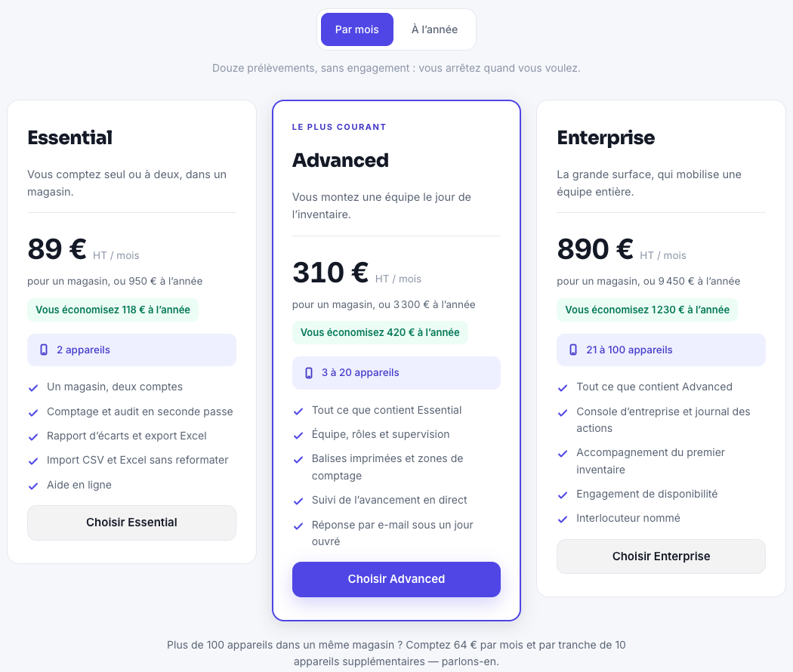
Quantinvo
Le prix est public
Vous n’avez pas eu à nous le demander.
Sur ce marché, aucun tarif n'est affiché. On demande un devis, on attend, on reçoit un prix qu'on ne peut comparer à rien.
Le nôtre est sur le site, à la vue de vos concurrents comme de vos équipes. Vous savez ce que paie le magasin d'à côté : c'est le même prix.
Le devis ne revient que pour deux cas — plusieurs magasins à équiper, ou plus de cent appareils sur un même site.
www.quantinvo.com/tarifs
Quantinvo · tarification · août 2026
4
Notes:
Argument souvent sous-estimé : un prix affiché est en soi une promesse de traitement égal. Le dire, puis se taire — la capture parle seule.

Slide 5
Quantinvo
Ce qui est compris
Ce que le prix contient, quelle que soit l’offre
Les terminaux. Aucun. Vos équipes comptent avec les téléphones qu'elles ont déjà en poche. Rien à acheter, à louer, à charger la veille ni à remplacer quand un écran casse.
Les mises à jour. Toutes, tout le temps. Il n'y a pas de version ancienne à racheter, pas de palier de maintenance, pas de module en supplément.
Les inventaires. Autant que vous voulez dans l'année : complets, tournants, ciblés sur une marque ou un rayon. C'est ce qui rend l'inventaire tournant possible — il ne se facture pas au passage.
Les comptes. Autant que nécessaire, pour toute l'équipe. Le palier ne compte que les appareils qui scannent en même temps.
Ce qui ne l’est pas
Le paiement se fait par carte, à la souscription. Un accompagnement sur site, une reprise de données ou un développement spécifique se chiffrent à part — et se disent avant, pas sur la facture.
Quantinvo · tarification · août 2026
5
Notes:
« Aucun terminal » est l'argument qui déplace un budget : en face, une flotte de terminaux durcis se compte en dizaines de milliers d'euros, hors licence.

Slide 6
Quantinvo
Le dépassement
« On ne refuse jamais un appareil pendant un comptage. »
Le jour de l’inventaire, rien ne se passe. Vous avez pris Advanced pour vingt appareils, vous êtes vingt-trois un samedi de forte affluence : les vingt-trois comptent. Un outil qui dit non à 22 h, un soir de comptage, ne rend service à personne — et personne n'est là pour lever le blocage.
Le dépassement se règle au renouvellement. S'il est ponctuel, il ne change rien. S'il devient votre habitude, nous passons au palier du dessus à l'échéance suivante, à la date que vous connaissez.
Vous n’avez rien à surveiller. Pas de compteur à consulter chaque mois, pas de régularisation à provisionner, pas de facture surprise en fin d'exercice.
La règle qui a décidé de tout le reste.
Quantinvo · tarification · août 2026
6
Notes:
Cette page répond à l'objection avant qu'elle ne soit posée. Elle dit aussi quelque chose sur la maison : le plafond est commercial, il n'est pas technique.

Slide 7
Quantinvo
Mensuel ou annuel
Douze prélèvements, ou un seul
Par mois
À l’année
Ce que l’année économise
Essential
89 €
950 €
118 €
Jusqu’à 2 appareils
Advanced
310 €
3 300 €
420 €
Jusqu’à 20 appareils
Enterprise
890 €
9 450 €
1 230 €
Jusqu’à 100 appareils
Sans engagement. Le mensuel se règle en douze prélèvements et s'arrête quand vous le décidez. L'annuel est dû jusqu'à son terme — c'est la contrepartie de l'économie.
À savoir
Les prix sont hors taxes, comme partout en B2B. Au moment de payer, l'écran affiche le montant qui sera réellement débité, TVA comprise — on ne découvre pas l'écart sur le relevé bancaire.
Quantinvo · tarification · août 2026
7
Notes:
Annoncer l'économie en euros, jamais en pourcentage : « trois cents euros » se retient, « 11 % » ne dit rien. Et prévenir sur l'annuel dû jusqu'au terme — mieux vaut le dire ici qu'au moment de la résiliation.

Slide 8
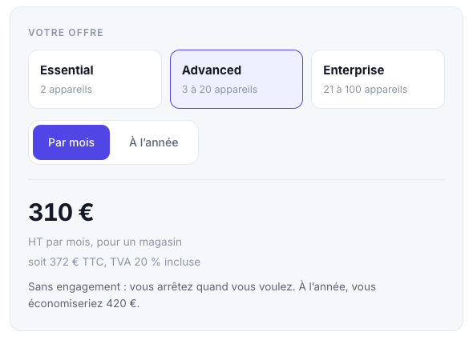
Quantinvo
Souscrire
Quatre informations, puis le paiement.
En ligne, les trois offres comprises. Enterprise se souscrit comme les autres : il n'y a pas de parcours réservé, pas de rendez-vous obligatoire, pas de délai de validation.
Votre espace est créé dès l’encaissement. Vous recevez vos accès par e-mail, vous invitez votre équipe, et le premier inventaire peut se faire le jour même.
La carte ne passe jamais par nous. Le paiement se fait sur la page sécurisée de Stripe. Nous ne voyons pas votre numéro de carte. La facture est émise automatiquement.
www.quantinvo.com/souscrire
Quantinvo · tarification · août 2026
8
Notes:
Le contraste avec le marché : ailleurs, un devis, une négociation, six semaines. Ici, quatre champs. C'est aussi ce qui rend le prix affiché crédible.

Slide 9
Quantinvo
Les questions qu’on nous pose
Les questions qu’on nous pose
Qu'est-ce qu'un « appareil qui compte » ?
Une licence couvre-t-elle plusieurs magasins ?
Un téléphone ou une tablette qui scanne, en même temps que les autres, pendant un inventaire. Changer d'appareil ne change rien à votre facture : c'est le nombre simultané qui compte, pas le parc que vous possédez.
Non. Chaque magasin prend la sienne, choisie selon la taille de son équipe. Si vous en équipez plusieurs, nous établissons un devis pour l'ensemble.
Faut-il déclarer notre stock ?
Peut-on résilier ?
Non. Rien à déclarer, rien à justifier, rien à régulariser. C'est précisément ce que cette façon de facturer supprime.
Le mensuel, quand vous voulez : le service va au terme du mois payé. L'annuel est dû jusqu'à son échéance, et ne se reconduit que si vous le décidez.
Quantinvo · tarification · août 2026
9
Notes:
Ces quatre questions sont celles de la page publique. Les connaître par cœur permet de répondre sans consulter le deck.

Slide 10
Quantinvo
Le budget
Ce que la licence remplace dans votre budget
Le budget d'inventaire d'un magasin
Avec Quantinvo
Un prestataire de comptage, facturé à la pièce, une ou deux fois par an.
Vos équipes comptent, autant de fois que vous voulez, pour le même prix.
Une flotte de terminaux : achat ou location, maintenance, remplacement.
Aucun matériel. Les téléphones sont déjà là, et déjà payés.
Une licence logicielle sur devis, renégociée chaque année.
Un prix affiché, le même pour tout le monde, que vous souscrivez en ligne.
Les heures passées à préparer, surveiller et réconcilier.
Le rapport sort croisé avec votre stock théorique. Il ne reste qu’à ajuster.
À 3 300 € par an, une équipe de vingt personnes qui compte toute l'année coûte moins qu'un seul passage de prestataire dans la plupart des magasins.
Quantinvo · tarification · août 2026
10
Notes:
Ne jamais comparer à un abonnement logiciel : comparer au budget d'inventaire, celui du prestataire et du matériel. C'est là que la licence se justifie toute seule.

Slide 11
Quantinvo
Combien de personnes comptent chez vous ?
C'est la seule question à laquelle il faut répondre pour connaître votre prix. Dites-nous le chiffre, on vous dit l'offre — et si vous avez plusieurs magasins, on établit le devis de l'ensemble.
contact@quantinvo.com · www.quantinvo.com/tarifs
Prix hors taxes, par magasin. Sans engagement au mois. Aucun matériel à acheter.
Notes:
Clore sur la question la plus simple du marché. Si le prospect y répond, il est déjà en train de choisir son offre.

